Slide 1

Cisco Ariel University API Security Challenge
Ohad & Dvir

Slide 2
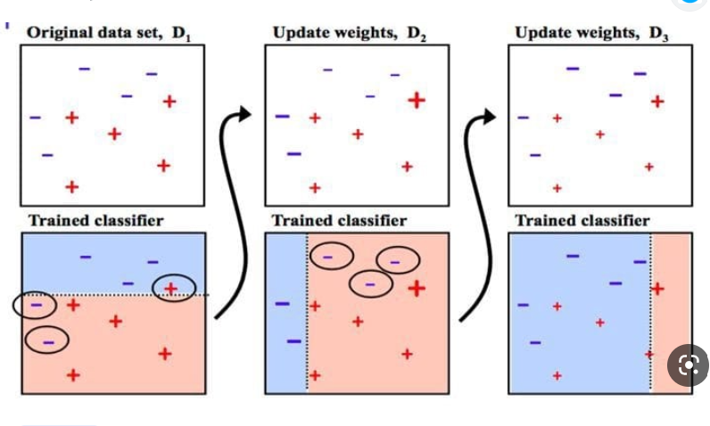
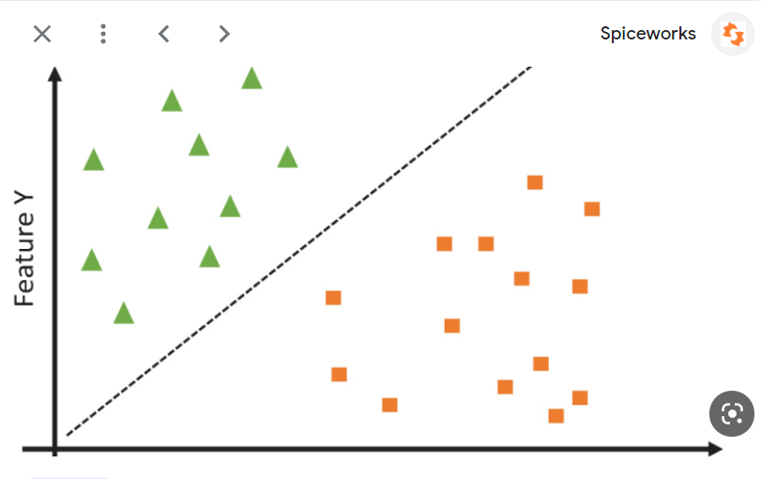
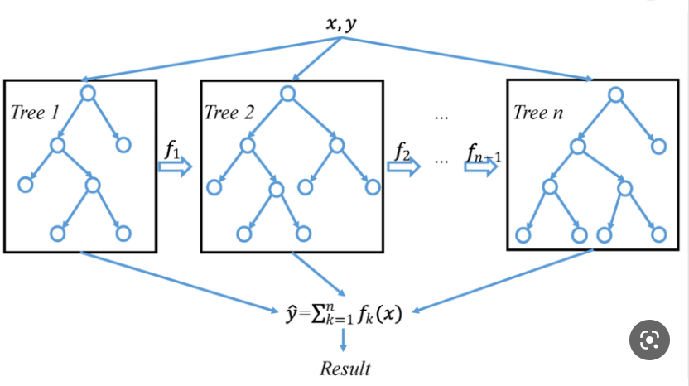
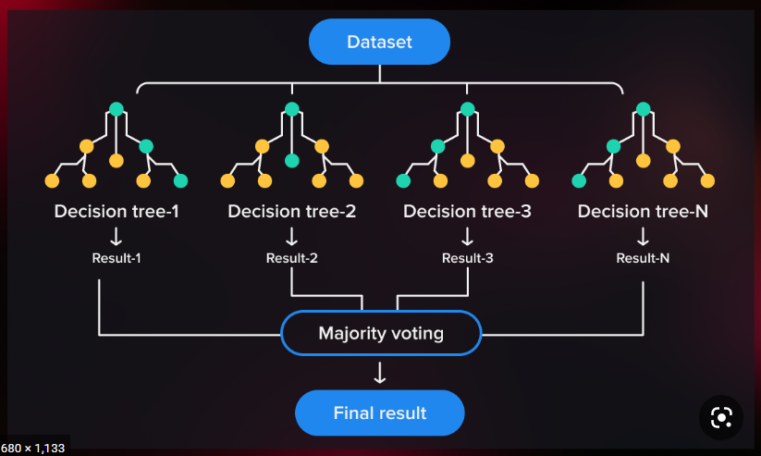
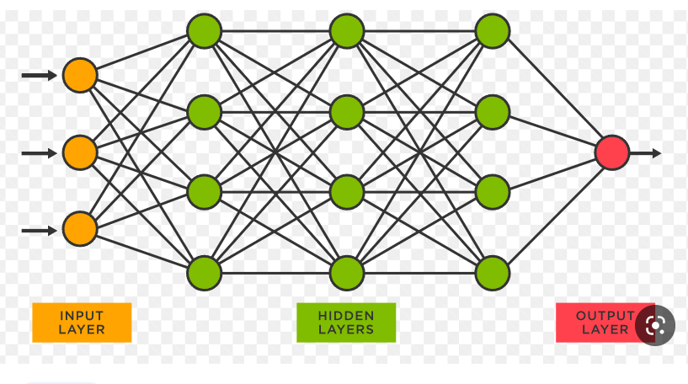
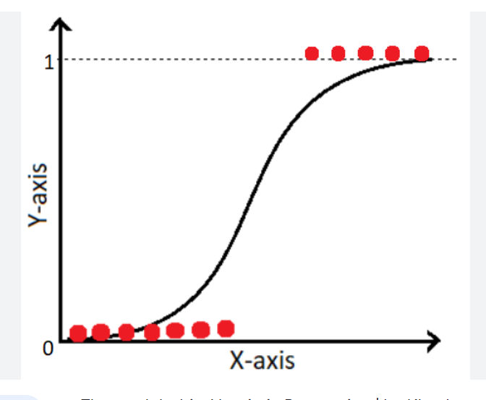
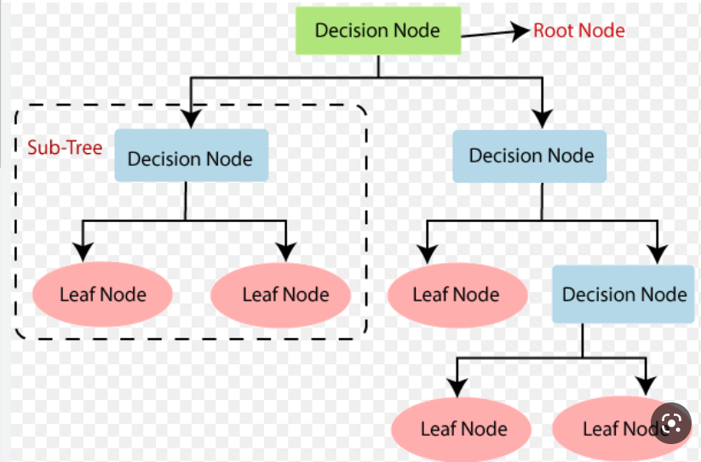
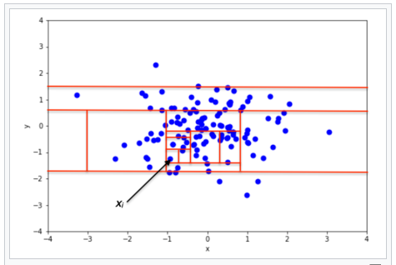
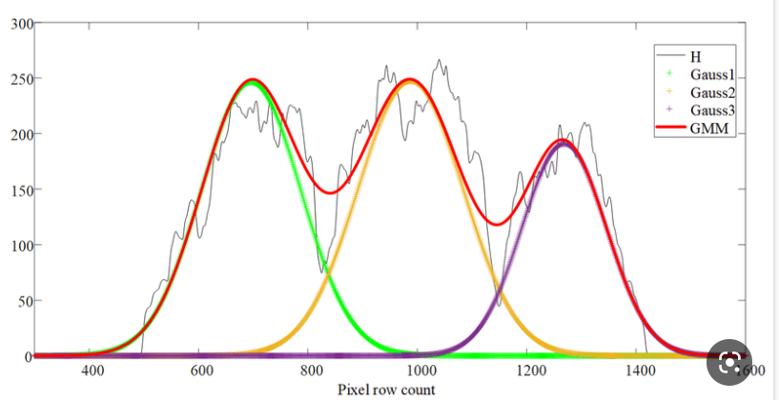
אז איך התחלנו? הגישה הלא נכונה:

Slide 3
Cookie injection
התקפות הזרקת עוגיות הן סוג של פגיעות אבטחת אינטרנט שיכולה לאפשר לתוקף להחדיר קוד זדוני ליישום אינטרנט באמצעות שימוש בעוגיות. קובצי Cookie הם פיסות נתונים קטנות הנשלחות משרת אינטרנט לדפדפן האינטרנט של הלקוח ומאוחסנות במכשיר של המשתמש. הם משמשים לעתים קרובות לאחסון העדפות משתמש ומידע אחר הדרוש כדי לשמור על הפעלה או לעקוב אחר פעילות המשתמש באתר.
בהתקפת הזרקת קובצי Cookie תוקף יכול לנצל נקודות תורפה באופן שבו יישום אינטרנט מטפל בקובצי Cookie כדי להכניס קוד זדוני ליישום. לאחר מכן ניתן להפעיל את הקוד הזה במכשיר של המשתמש, מה שעלול לאפשר לתוקף לקבל גישה לא מורשית למידע רגיש או לבצע פעולות זדוניות אחרות.

Slide 4
SQL injection
הזרקת SQL היא סוג של פגיעות אבטחת אינטרנט המאפשרת לתוקף לבצע הצהרות SQL זדוניות במסד נתונים. ניתן לעשות זאת על ידי הזרקת קלט זדוני ליישום אינטרנט, אשר מועבר לאחר מכן למסד הנתונים לביצוע. אם היישום אינו בודק כראוי קלט משתמש, ייתכן שתוקף ייצור קלט זדוני שיבוצע על ידי מסד הנתונים כחלק משאילתה לגיטימית.
התקפות הזרקת SQL יכולות לשמש כדי לסכן את הסודיות, השלמות והזמינות של נתונים המאוחסנים במסד נתונים. לדוגמה, תוקף עשוי להשתמש בהתקפת SQL כדי לחלץ מידע רגיש ממסד נתונים, לשנות נתונים המאוחסנים במסד הנתונים, או אפילו להשבית את מסד הנתונים לחלוטין.

Slide 5
XSS
Cross-Site Scripting (XSS) הוא סוג של פגיעות אבטחת אינטרנט המאפשרת לתוקף להחדיר קוד זדוני (בדרך כלל בצורה של סקריפט (JavaScript) לדף אינטרנט. לאחר מכן, קוד זה מופעל על ידי דפדפן האינטרנט של כל משתמש המבקר בדף שנפרץ, מה שמאפשר לתוקף לגנוב מידע רגיש, לבצע פעולות זדוניות בשם המשתמש או לבצע פעולות זדוניות אחרות.
ישנם שני סוגים עיקריים של התקפות XSS: XSS מתמשך ו-XSS לא מתמשך. בהתקפת XSS מתמשכת, הקוד הזדוני מאוחסן במסד נתונים או במיקום אחסון מתמשך אחר ומוגש למשתמשים בכל פעם שהם ניגשים לדף שנפרץ. בהתקפת XSS לא מתמשכת, הקוד הזדוני מוזרק לדף תוך כדי תנועה ומוגש רק למשתמשים המבקרים בדף בזמן שהמתקפה פעילה.

Slide 6
Log forging
זיוף יומנים הוא סוג של מתקפת סייבר שבה תוקף משנה או יוצר רשומות ביומן על מנת לכסות את עקבותיו או להטעות אחרים לגבי פעילותם. יומנים משמשים לתיעוד אירועים ופעולות המתרחשות במחשב או ברשת, ויכולים להוות מקור מידע רב ערך למטרות פתרון בעיות ואבטחה. על ידי שינוי או יצירת רשומות יומן מזויפות, תוקף יכול לנסות לטשטש את פעולותיו או ליצור מראית עין של פעילות לגיטימית.
ישנן מספר דרכים שבהן תוקף עשוי לנסות לזייף רשומות יומן. לדוגמה, הם עשויים לשנות ערכי יומן קיימים כדי לשנות את חותמת הזמן, החומרה או פרטים אחרים של אירוע. הם עשויים גם ליצור רשומות יומן חדשות שנראות לגיטימיות, אך למעשה מפוברקות.

Slide 7
Remote Code Execution (RCE)
ביצוע קוד מרחוק(RCE) הוא סוג של פגיעות המאפשרת לתוקף לבצע קוד שרירותי במחשב או בשרת דרך חיבור רשת. ניתן לעשות זאת על ידי ניצול חולשה ביישום תוכנה או במערכת הפעלה, או על ידי הטעיית משתמש להפעיל קוד זדוני. אם פגיעות RCE מנוצלת בהצלחה, ייתכן שתוקף יוכל לקבל גישה בלתי מורשית למידע רגיש, לבצע פעולות זדוניות בשם המשתמש או לבצע פעילויות זדוניות אחרות.

Slide 8
Log4j
Log4j הוא כלי רישום קוד פתוח עבור Java המשמש לפלט הצהרות יומן רישום מיישומים ליעדי פלט שונים. הוא תוכנן להיות מהיר וגמיש, וניתן להשתמש בו כדי להוציא הצהרות יומן למגוון יעדים, כולל המסוף, קובץ או שרת מרוחק.
ייתכן שתוקף ינצל פגיעויות באופן שבו אפליקציה משתמשת ב-log4j כדי לבצע מגוון פעילויות זדוניות. לדוגמה, תוקף עלול להחדיר קוד זדוני להצהרות יומן בניסיון לבצע קוד שרירותי בשרת או לקבל גישה לא מורשית למידע רגיש. תוקף עשוי להשתמש גם ב- log4j כדי לבצע מתקפת מניעת שירות (DoS) על ידי הצפת פלט היומן במספר רב של הצהרות יומן, מה שעלול לגרום לאפליקציה או לשרת לקרוס.

Slide 9
Directory traversal
מעבר ספריות, המכונה גם מעבר נתיב, הוא סוג של פגיעות אבטחת אינטרנט המאפשרת לתוקף לגשת לקבצים וספריות שנמצאים מחוץ למבנה הספריות המיועד. ניתן לעשות זאת על ידי מניפולציה של הנתיב של קובץ או ספרייה באופן המאפשר לתוקף לגשת למשאבים שלא אמורה להיות לו גישה אליהם.
התקפות חציית ספריות אפשריות לעתים קרובות בגלל כשל בבדיקה כראוי של קלט המשתמש. לדוגמה, תוקף עשוי להיות מסוגל לבצע מניפולציות בנתיב קובץ על ידי שימוש ברצפי "../" כדי לעבור למעלה במבנה הספריות, מה שעלול לאפשר להם לגשת לקבצים ולספריות שהם לא אמורים להיות מסוגלים לגשת אליהם.

Slide 10
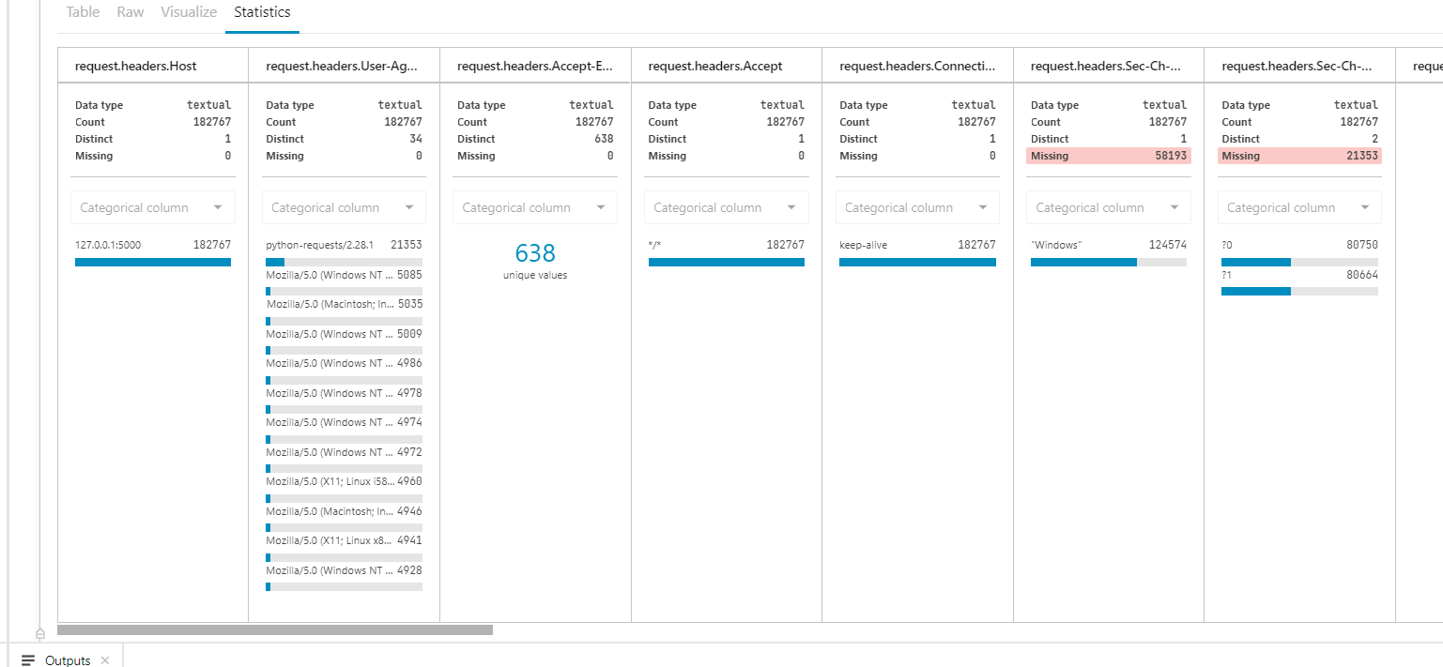

Slide 11
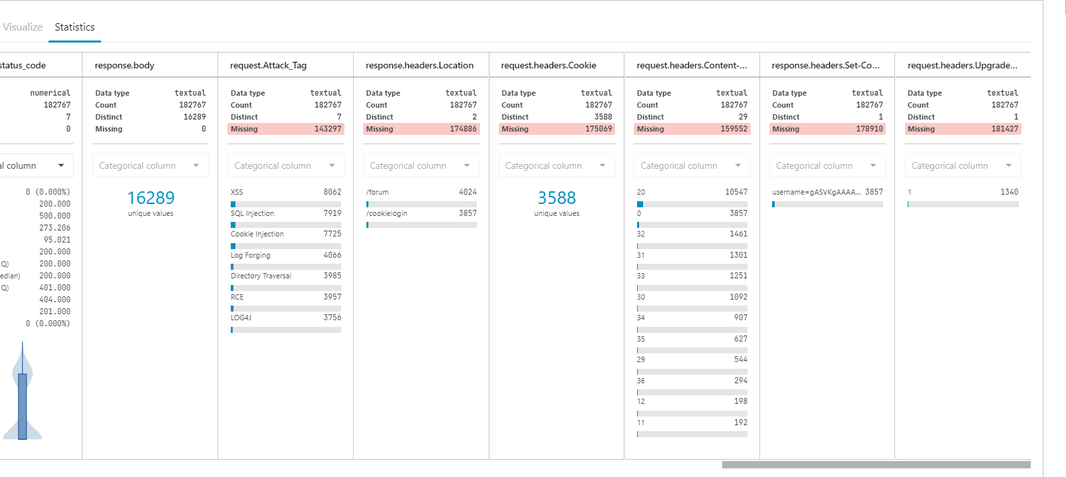

Slide 12
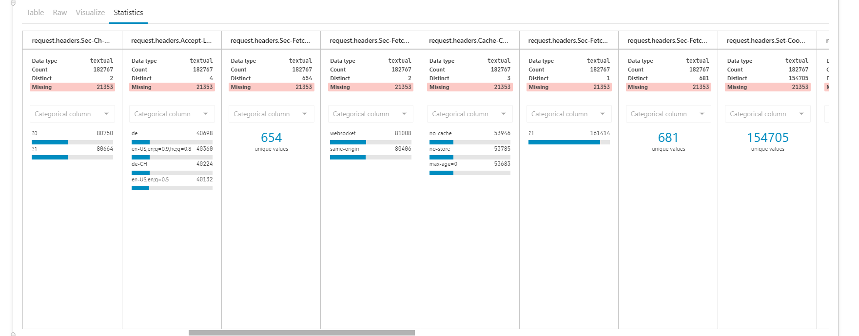

Slide 13
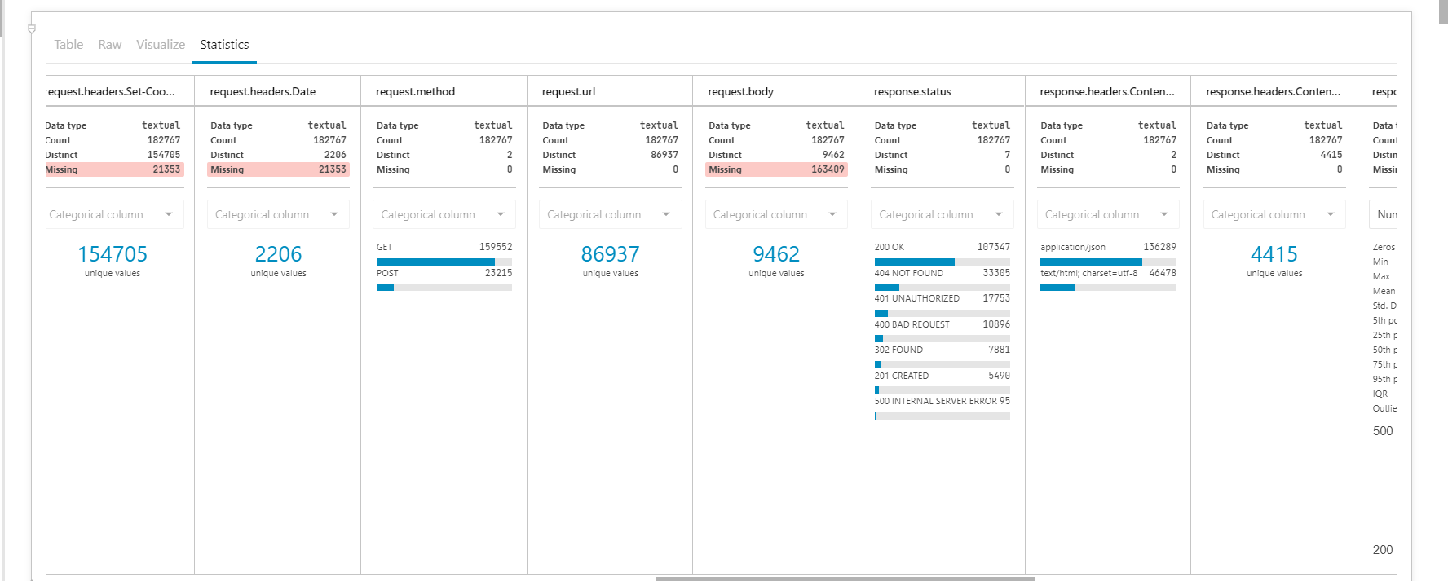

Slide 14
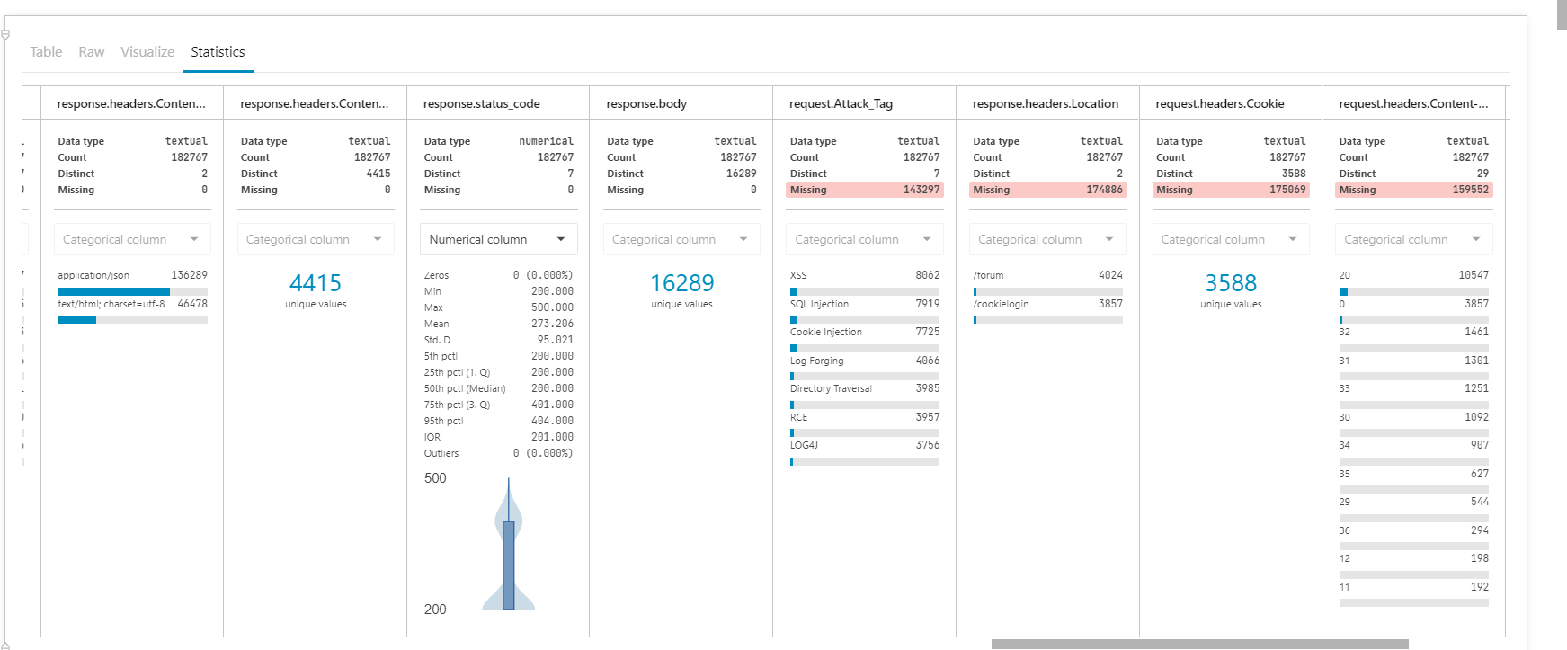

Slide 15
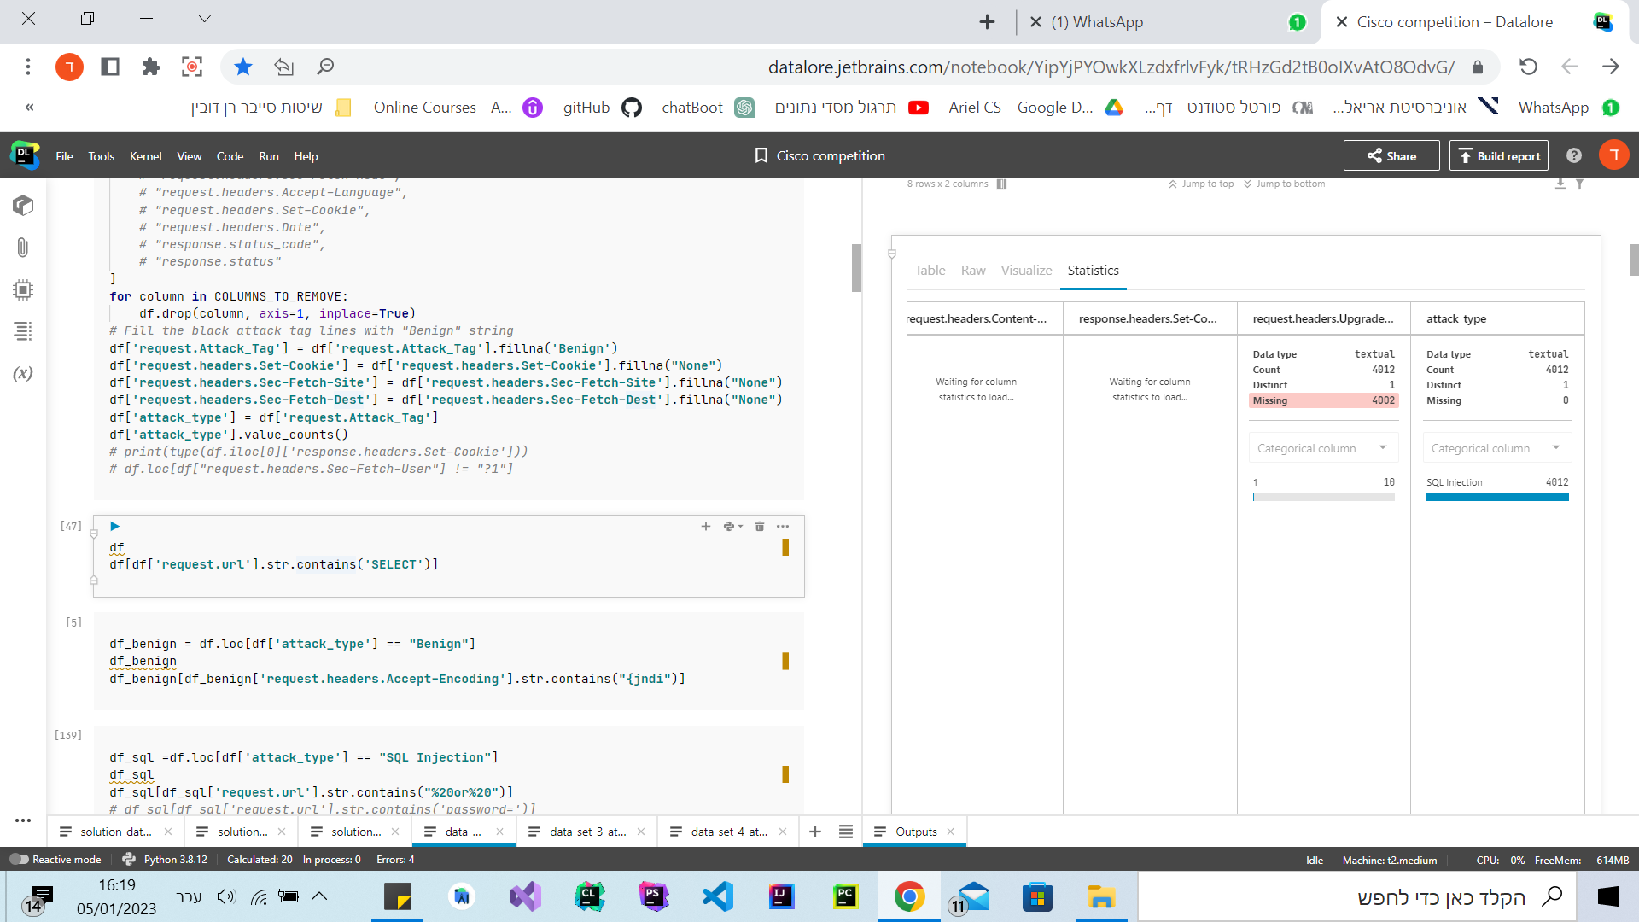
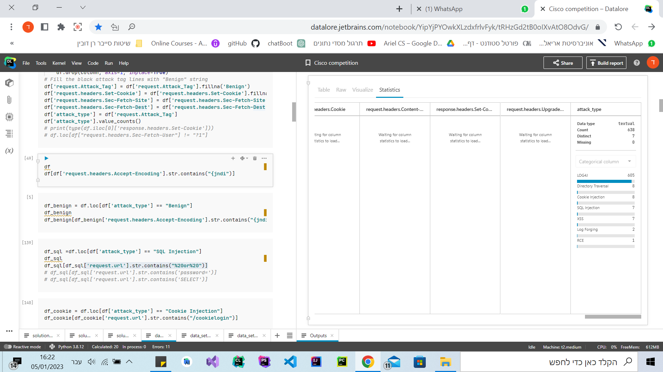
הסתכלות על מאפיין ספציפי

Slide 16
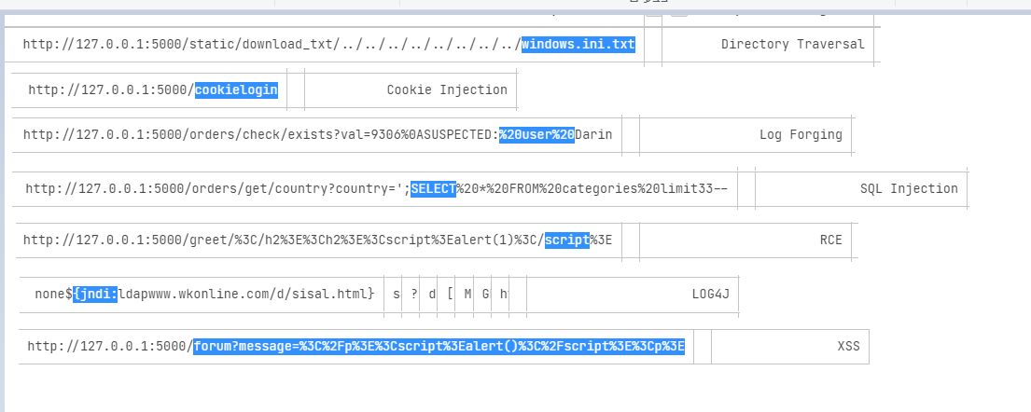
דוגמאות מתוך הנתונים

Slide 17
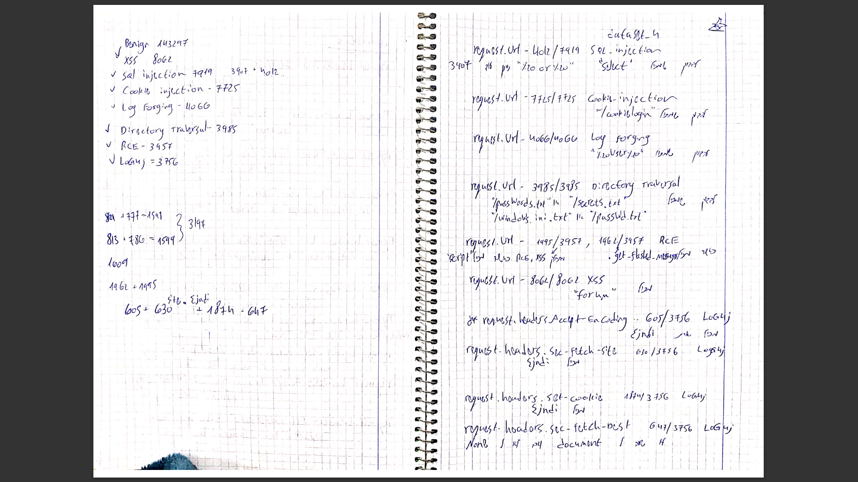
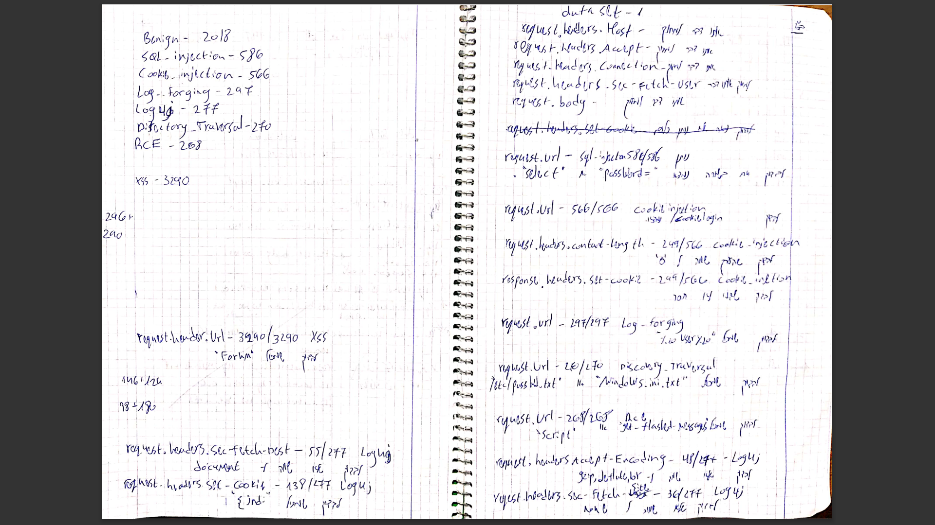
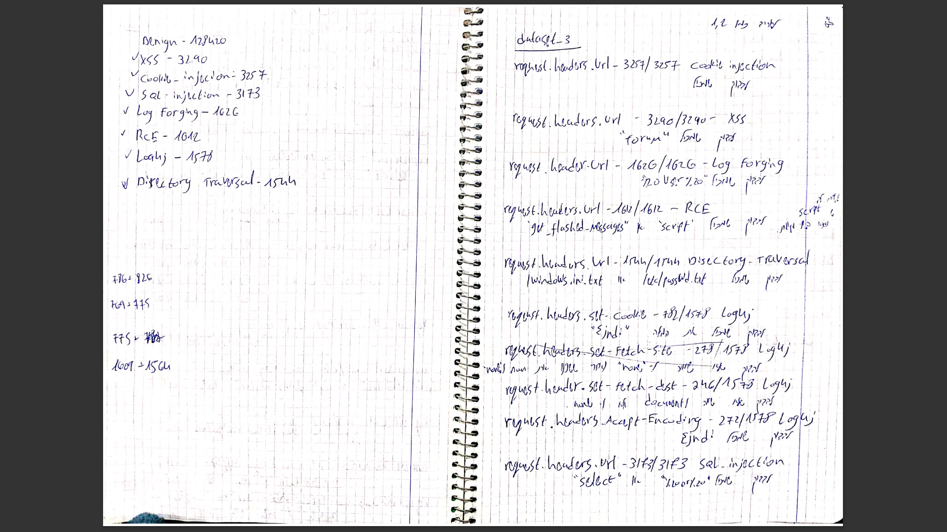
יגעת ומצאת תאמין!

Slide 18
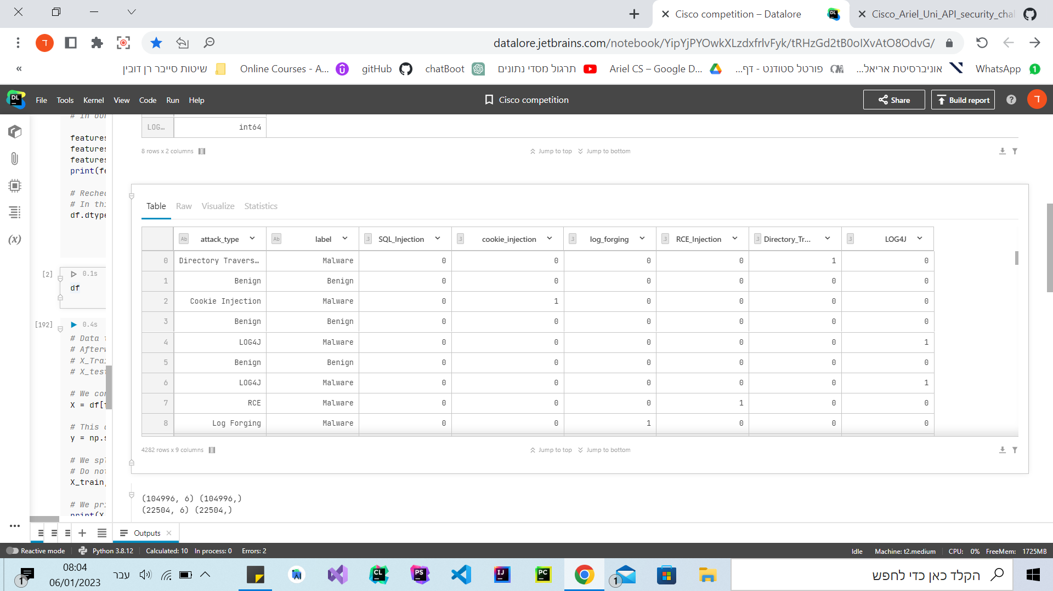
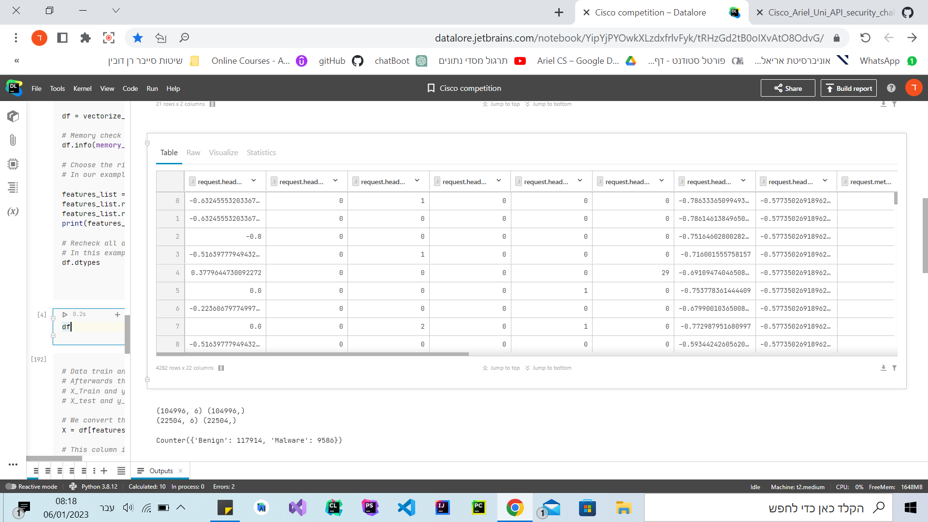
שינוי הפיצ'רים

Slide 19
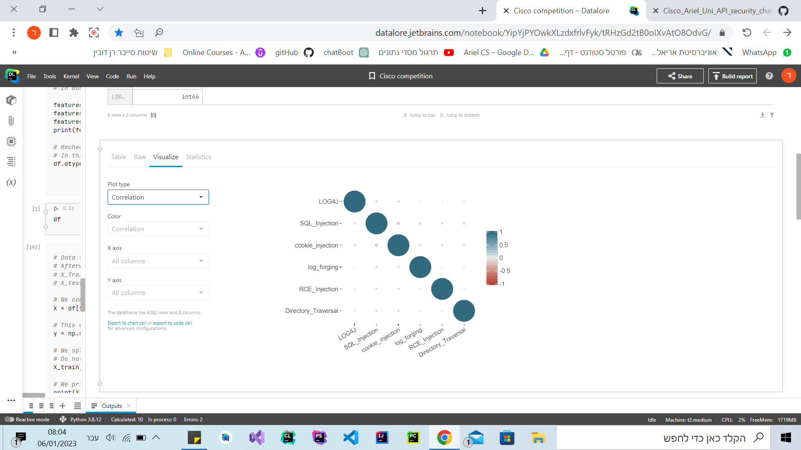
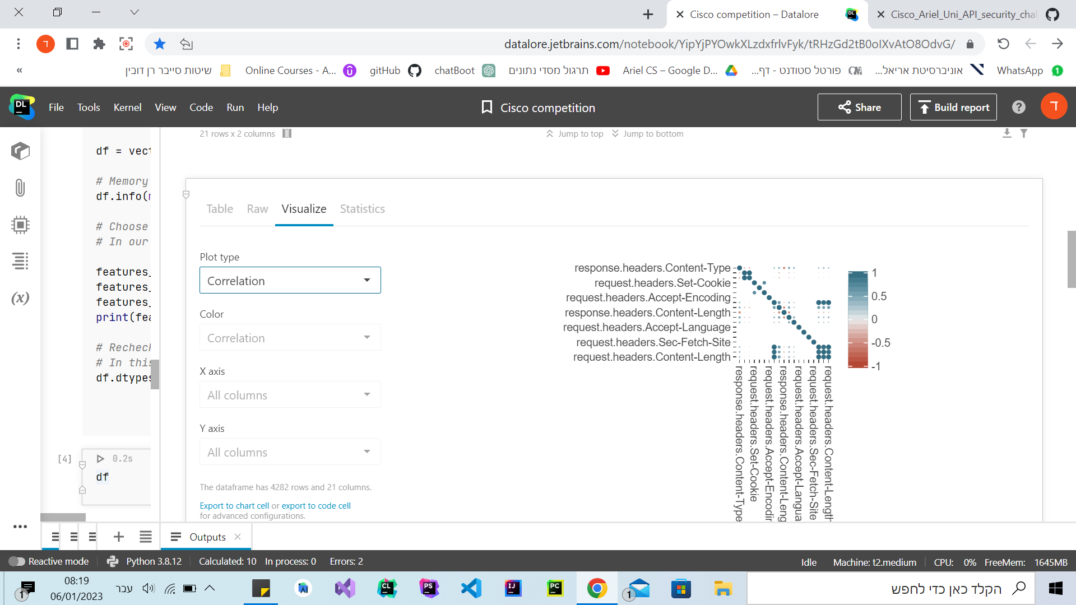
הבדלי הקורלציה

Slide 20
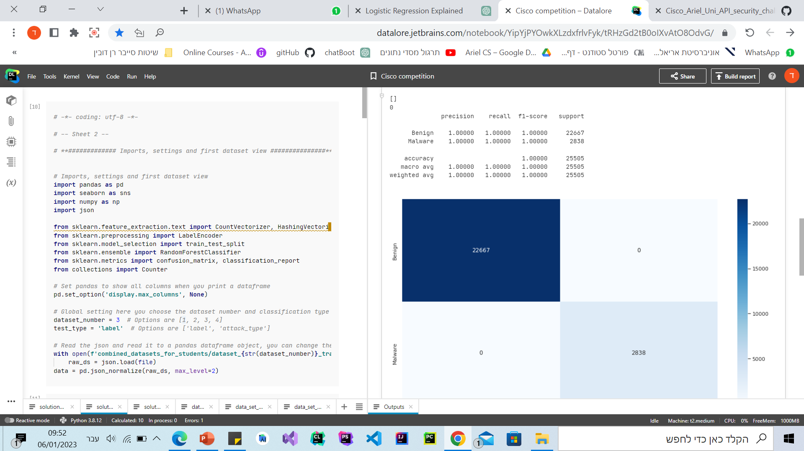
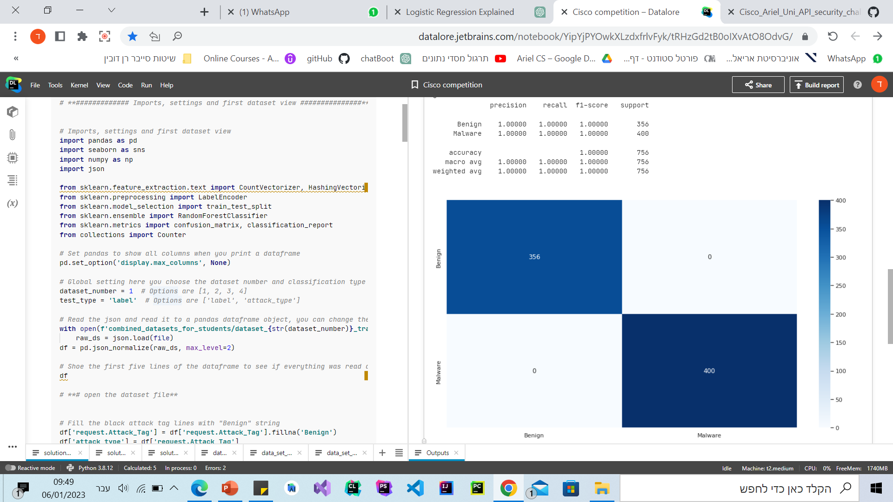
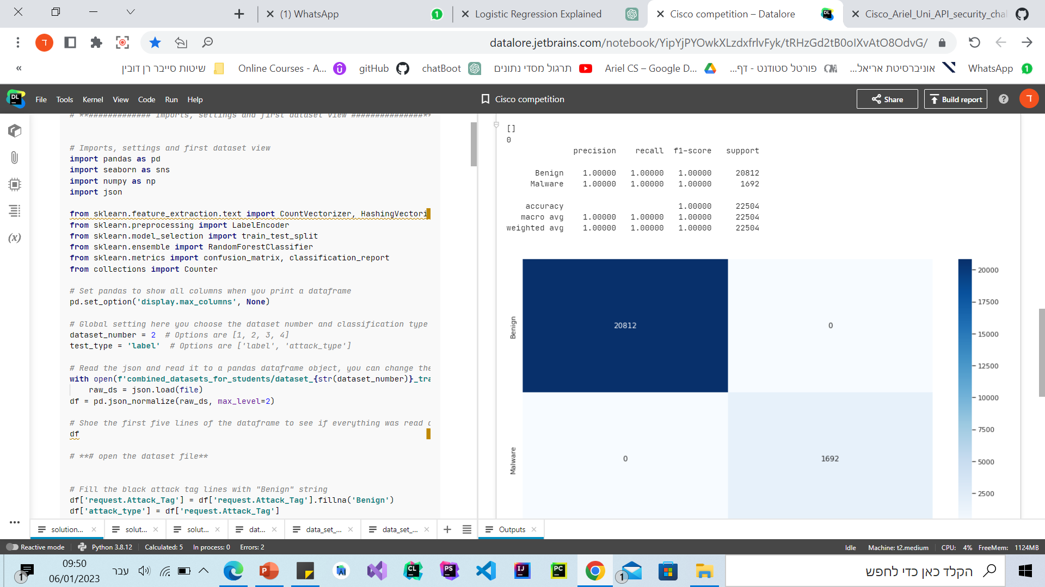
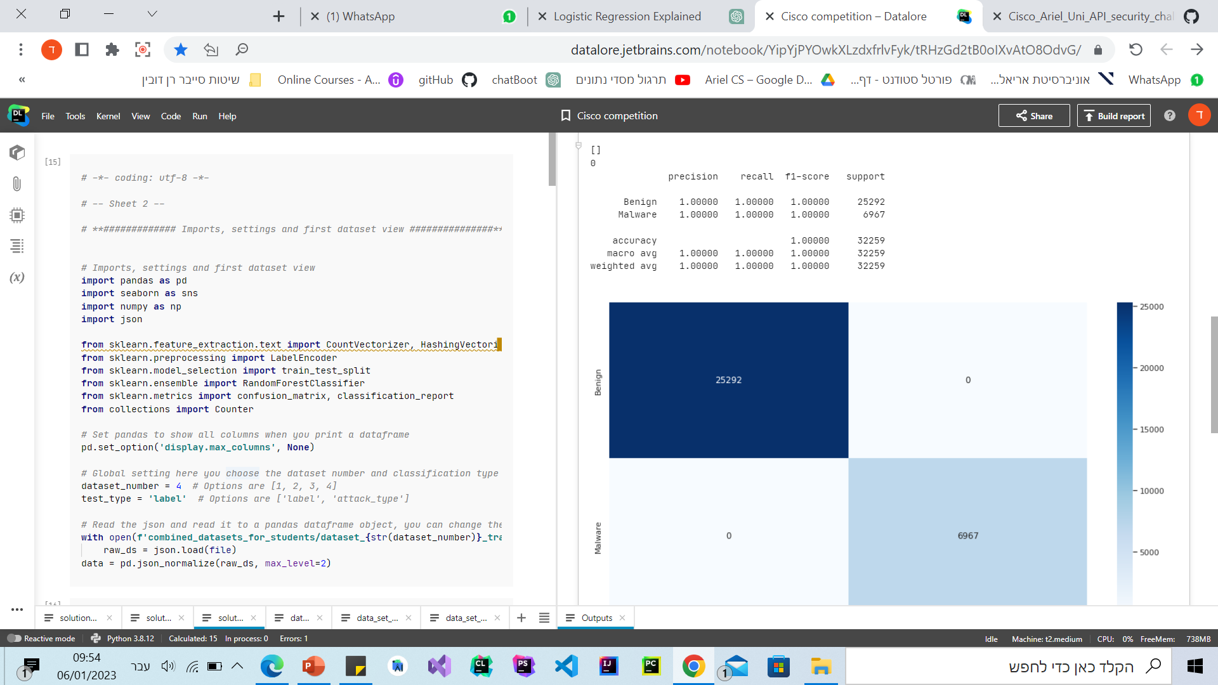

Slide 21
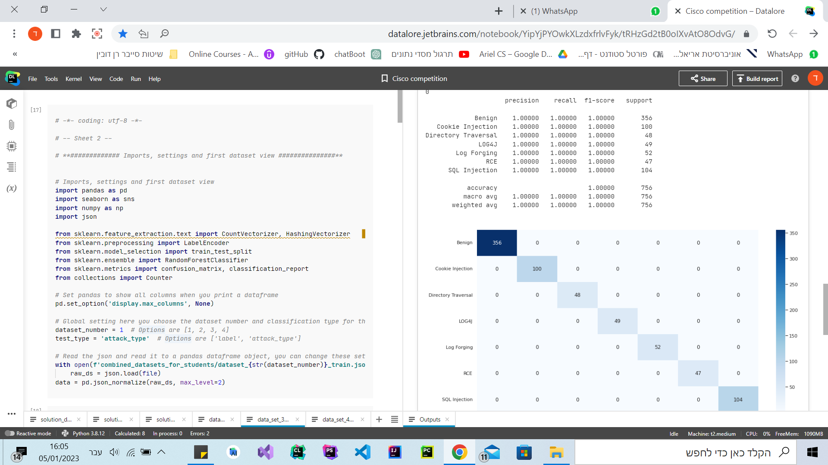
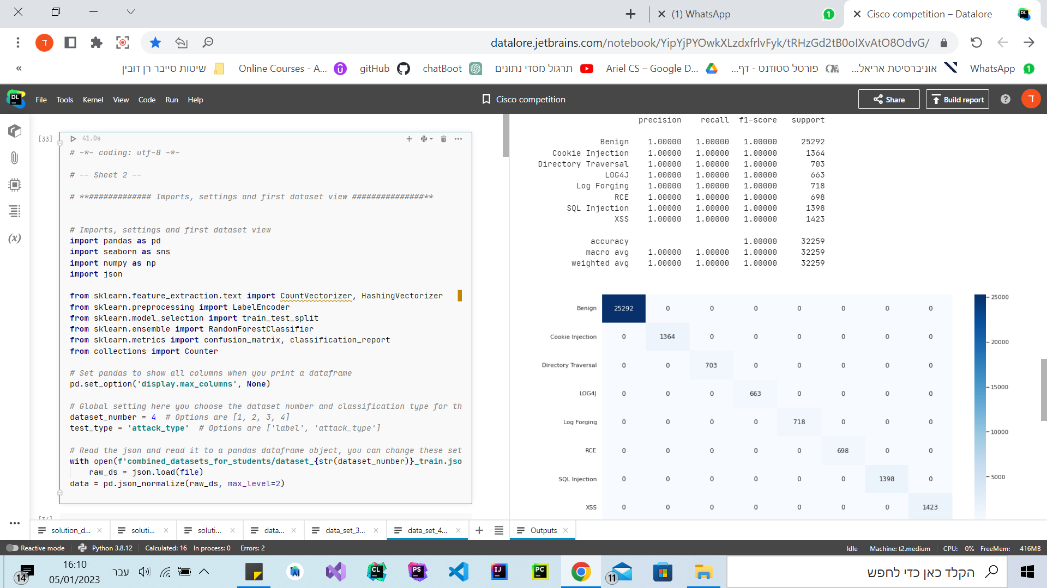
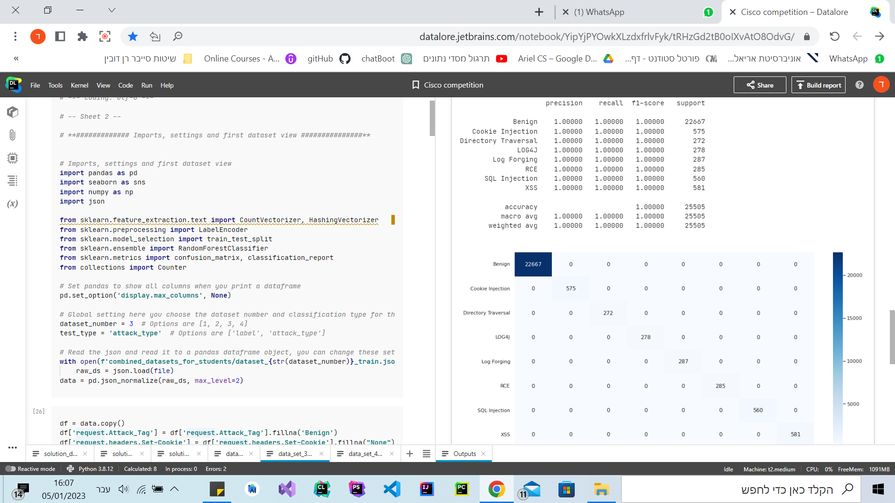
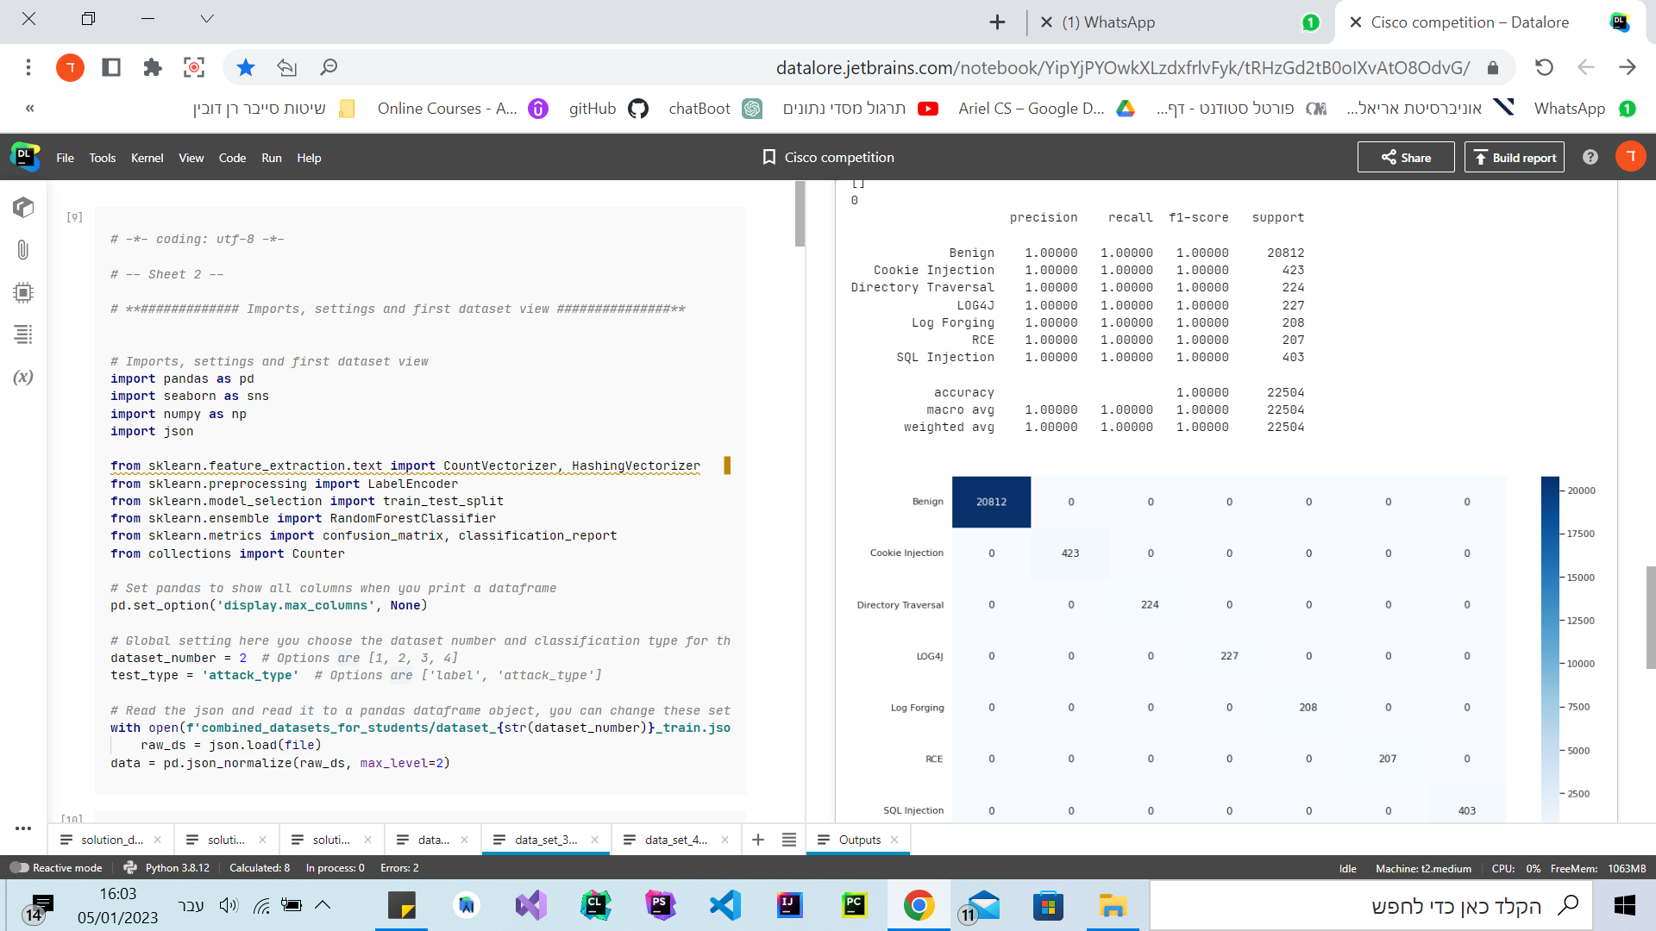

Slide 22
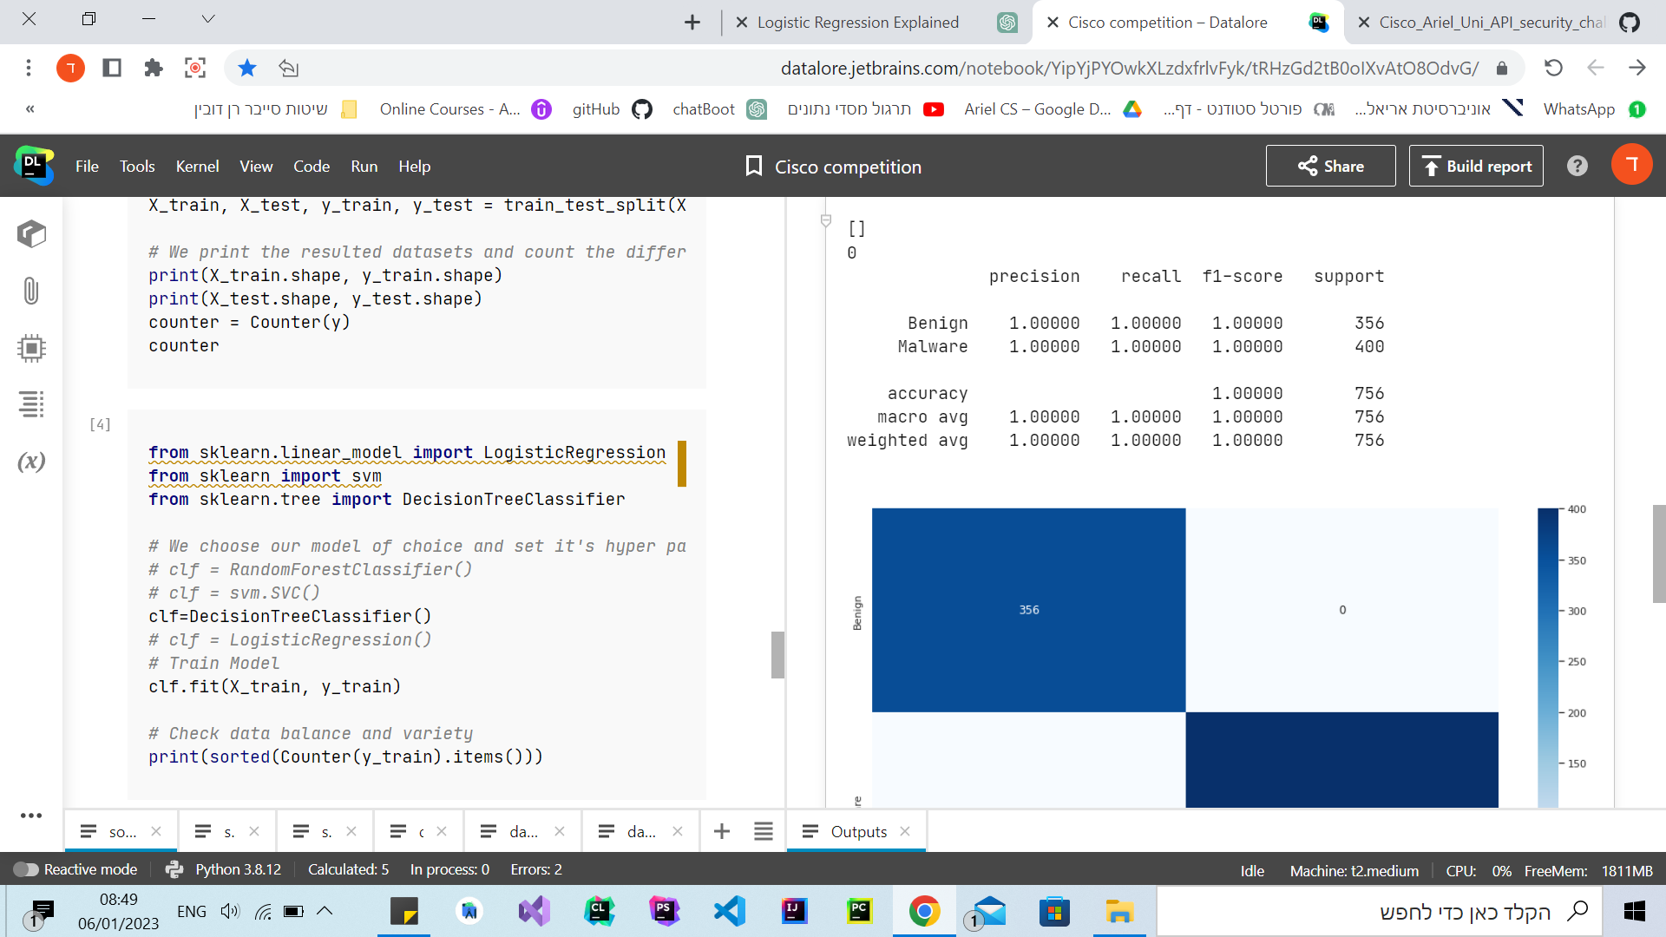
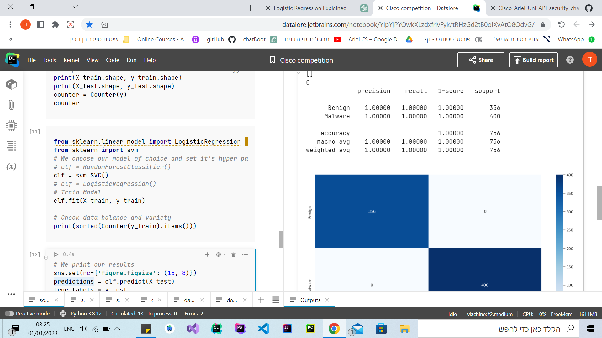
אין הבדל בין המודלים

Slide 23
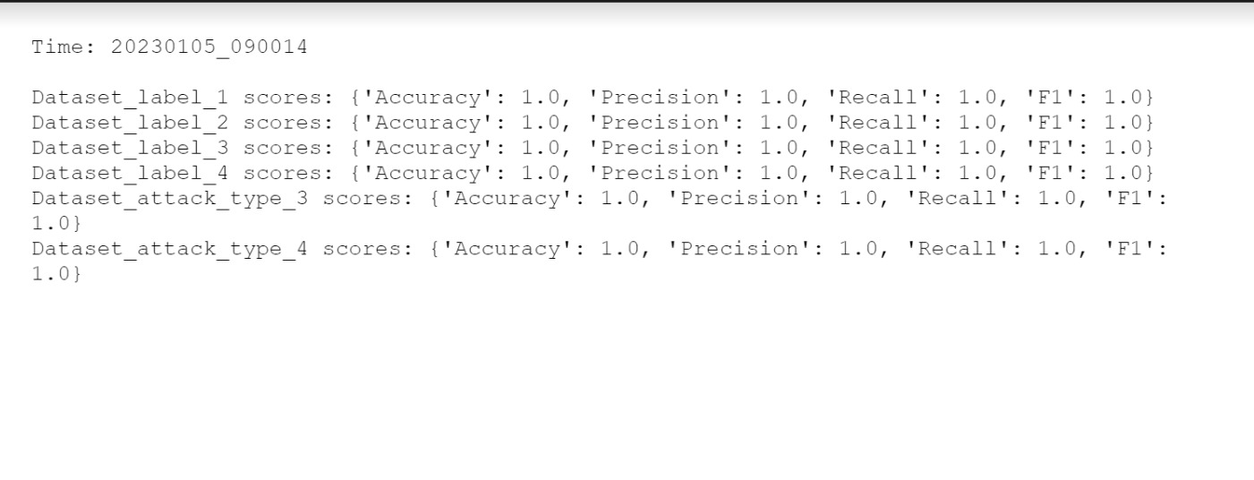
תוצאות סופיות

Slide 24
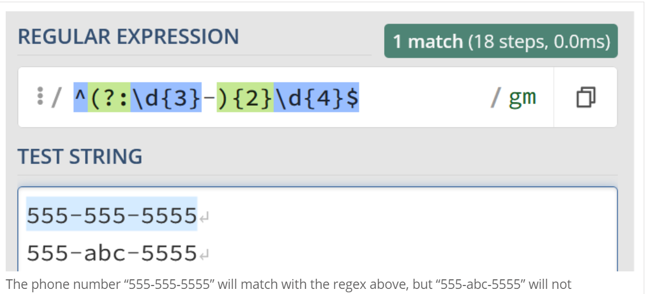
הסתכלות לעתיד: מה היינו משפרים?

